Slide 1
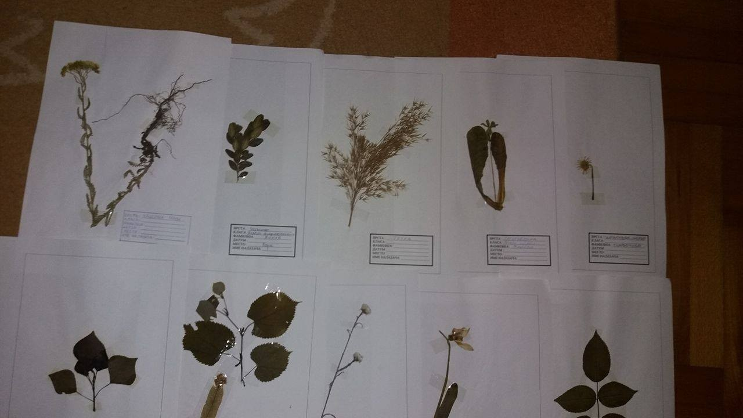
ДИГИТАЛНИ ХЕРБАРИЈУМ VI2

Slide 2
Љубичица
Љубичица је пореклом из Европе, али се одавно раширила и у труге крајеве света. Љубичица је трајна пролећна биљка с одебљалим и кратким поденком из којега терају надземне пузаве вреже. Биљка се rазмножава и семеном. Листови срцастог облика имају петељку. Тамно љубичасти мирисни цветови стоје појединачно на прилично дугачким стабљикама. Расте на чидтинама, између грмља по сеновитим местима уз рубове шума.
Станиште: Ливада
Локација: Катун

Slide 3
Маслачак
Маслачак је дуговечна зељаста биљка. Цветка дршка је гола, шупља, неразгранета, ваљкаста, висока 15-30cm, а на врху носо златно-жуту главичасту цваст сложену од језичастих цветова. Маслачак није отрован. Корен је дугачак до 20cm. Свеж корен је пун белог млечног сока. Маслачак успешно расте на свим земљиштима.
Станиште: Ливада
Локација: Катун

Slide 4
Бела рада
Бела рада је вишегодишња зељаста украсна и лековита биљка из породице главочика, која се често смарта архетипском врстом тог имрна. Остали народни називи су: тратинчица, трајни красуљак, катаринчица, искрица, крсница, бехар и дрница. Сродне врсте су јој и шумска тратинчица и једногодишња тратинчица. По белој ради је град Бијело Поље у Црној Гори добио име, јер је некада цело поље на коме це цада налази град изгледало бело у пролеће кадасе посматрало са околних брда, јер је поље било прекривено белом радом.
Станиште: Ливада
Локација: Липовац

Slide 5
Бресква
Бресква, праска или шефтелија је дрво из фамилије ружа. Познато је по истоименим плодовима, које човек користи као веома укусно и слатко воће. Потиче из Азије. Као виће користи се у сиробом стању, а погодна је за прављење компота, сокова, џемова као и за сушење. Кина је највећи произвођач брескве у свету. Потом долазе и Европа.
Станиште: Двористе
Локација: Липовац

Slide 6
Лала
Лала или тулипан је назив рода монокотиледоних биљака. Род обухвата око 100 врста, природно распросрањених у Азији, јужној Европи и северној Африци. Центар диверзитета су области планина Памир и Хиндукуш, као и степе Казахстана. Велики број врста, као и узгојених култивара и хибрида, користи се као украсно биље у бастама, жардињерама и парковима.
Станиште: Двориште
Локација: Липовац

Slide 7
Форзиција
Форситија или форзиција је род жбунова који припада породици маслина. Обухвата око 11 врста, које су распрострањене углавном у Азији. Једна врста је ендемит Балканског полуострва. Неке врсте се узгајају као украсне, и цењене су у хортикултури. Својим значењем посебно се издваја врста балканска форситија. Форзиција је један од првих весника пролећа. Сигурно сте сви приметили овај грм када га прекрије безброј цветова златно-жуте боје. Цветови се појављују у марту месецу и остају на биљци 5-6 недеља.
Станиште: Двориште
Локација: Липовац

Slide 8
Детелина
Детелина, широко распрострањен род зељастих биљака, припада породици легуминоза. Обухвата око 300 врста, од којих у нашем поднебљу расте више од 40. Латинско име Trifolium рпд је добио име по карактеристичним сложеним листовима, састављеним од три лиске. Детелином се често у народу називају и неке друге врсте из породице легуминоза, које нису из овог рода, али због облика листа подсећају на њу. Такве су на пример детелина камењарка велика детелина или луцерка. Има и врста које не пропадају чак ни породици легуминоза, али се такође због одлика листа, називају детелина, какве су кисела детелина или кисељача или украсна детелина.
Станиште: Ливада
Локација: Катун

Slide 9
Јагорчевина
Јагорчевина је угрожена биљна врста. Људи је сакупљају због лепих цветова. Постоје бројни хортикултурни облици који се употребљавају у декоративне сврхе. Спада међу најраније пролетњице о чему говори и њено име - лат. primus значи први, док лат. vulgaris значи обича, свакодневан. Из породице Primulaceae.
Станиште: Ливада
Локација: Катун

Slide 10
Зумбул
Зумбл рода је монокотиледоних скривеносеменица из истоимене фамилије Huacinthaceae,као и једине врсте тог рода , која природно расте у пределима југозападне Азије, од Мале Азије, преко Сирије, Либана, Израела и Ирака до Ирана. Постоје супспонтане популације у Далмацији и Грчкој. Зумбул је цвет живописних боја кога одликују једна дебља стабљика са пуно малих цветова који је окужују. Пореклом је из Азије, а у Европи је ова луковичаста биљка још од 16. века веома позната и распрострањена.
Станиште: Двориште
Локација: Катун

Slide 11
Каранфил
Kаранфил је род зељастих биљака цветница који припада породици каранфила. Врсте овог рода углавном насељавају Европу и Азију, док се неколико може наћи у Африци, а једна врста и у Северној Америци. Каранфил у свету познат и као Dianthus, историјски богат и разноврстан избор цвећа. Каранфил у преводу носи значење цвет љубави или цвет богова. Карафил је један од најстаријих узгајаних цветова. Кранфил носи симболику љубави, фасцинације и различитости.
Станиште: Двориште
Локација: Добрујевац

Slide 12
Нарцис
Нарцис је врста вишегодишнјих биљака из истоименог рода. Постоје више врста нарциса, међу којима је и бели нарцис или суноврат. Порекло ове врсте су из Европе, Северне Америке и Азије. Нарцис је весник пролећа. То је зељаста биљка која расте на нашим ливадама. Због лепоте цвета, честа је у баштама као украсна биљка. Геофита је, цвета од априла до јуна. Цвет нарциса има природно, уметничко и митолошко значење. Својом бојом и суптилним изгледом осветљава и визуелно чини простор ентеријера и екстеријера дома упечатљивим.
Станиште: Двориште
Локација: Липовац

Slide 13
Jaбука
Јабука врста је дрвенасте биљке из породице Rosaceae, као и име њеног плода. Постоји преко 7.500 култивара домаће јабуке. Домаћа јабука је листопадно дрво висине од 12m, са густом крошњом. Листови су наспрамно распоређени, овални са израженим врхом и назубљеном ивицом.
Станиште: Двориште
Локација: Добрујевац

Slide 14
Мртва коприва
Мртва коприва је род зељаасих биљака из породице уснатица или мртвих коприва. Биљке овог рода расту по шумама, у жбуњу и запуштеним травњацима. Њени листови и други сочни делови се користе у исхрани за припрему салата, супа и других јела. Корен биљке је богат витамином Ц и користи се за исхрани и припреми лековитих напитака. Укус и мирис су сличним онима код обичне коприве.
Станиште: Ливада
Локација: Липовац

Slide 15
Честославица
Честославица или разгон, змијана честославица, лековита честославица, права вероника, шумска вероника, трава од ушљаме , вероница , је вишегодишња зељаста биљка из рода вероника, је вишегодишња зељаста биљка из рода Veronica у породици боквица (Plantaginaceae).
Име рода настало је од вереникион, грчког назива за неку биљку, који је промењен под утицајем женског имена Вероника, латинизованог облика грчког имена Вереники („доноситељица победе”). Име врсте officinalis значи „лековит“, јер је ова биљка раније коришћена и у службеној медицини.
Станиште: Ливада
Локација: Липовац

Slide 16
Дивљи кестен
Расте као дрво високо и до 30 m, и ширине 1 m, са густом лепо заобљеном круном. Крошња је широко разграната и густо, у солитерном расту округласта. Кора је код млађих биљака и младих изданака сивкастосмеђа, код старијих црносива и ситно испуцала. Перстасто сложени Листови сз на дугој лисној дршци са 6-9 седећих листића, елипсасто издужених и по ободу тестерастих, средњи је највећи, а сваки испод њега је мањи од претходног. Цветови су сакупљени у метличасте, крупне и усправне цвасти. Плод је округласта кожаста, бодљикава округла чаура – тоболац – величине око 6 cm. Чаура након сазревања пуца на три дела, у којој се налазе од једног до три крупна округлоста семена. Семе је врло лепе браон боје, сјајно као да је лакирано, а укус му је горак и непријатан. Семе се може користити за исхрану животиња.
Станиште: Шума
Локација: Катун

Slide 17
Трешња
Tрешња, раније црешња, чрешња je листопадна дрвенаста биљка из потфамилије Prunoideae, чији се истоимени плодови користе у људској исхрани као воће. Најчешће је висока око 20 m. У Европи се све ређе може наћи у природи па је ова врста дрвећа данас угрожена. Трешња је припитомљена и има велики значај у воћарској производњи.
Станиште: Воћњак
Локација: Катун

Slide 18
Дуња
Дуња је једина врста рода Cydonia. Њено ботаничко име потиче од грчког града Kydonia на сјеверозападу остррита. У Јерменији и Ирану дуња се може наћи у природи. Стабло дуње је 4 до 6 m високо дрво које се може наћи у Азији и Европи. Цвјета у мају и јуну и има бијеле до ружичасте цвјетове. Латице цвјетова су дуге између 2 и 5 cm. Пошто се у топлијим предјелима боље осјећа, култивише се најчешће у виноградарском окружењу.Плод дуње је сличан плоду јабуке или крушке . Од дуња је могућа припрема компота, желеа, као и сокова.Дуње се често саде у подножјима дрвета крушке и других високих воћних стабала и рађају након 4 до 8 година. Размножавање путем пелцера и укрштањем успијева само понекад
Станиште: Воћњак
Локација: Катун
.

Slide 19
Хоћу-нећу
Хоћу-нећу двогодишња је, ређе једногодишња зељаста биљка из породице крсташица.Корен је по типу осовински. Стабло је зељасто, усправно, негранато или гранато, висине до 50 cm. По себи има фине бразде и обично је голо или има ретке длачице у доњем делу. Листови на стаблу су седећи, али су доњи листови, који су постављени у розети, потпуни. По облику су веома варијабилни, цели или на различите начине урезани. Прекривени су звездастим и простим длачицама.Цветови су скупљени у просте, растресите, гроздасте цвасти. Чашични листићи имају јајаст, а крунични округли облик. Круница је беле боје. Плодник се састоји од два листића. Примарно је једноок, а секундарно постаје двоок израстањем преграде. Биљка цвета од априла до октобра. Плод је љушчица. Љушчице су троугласте или обрнуто срцасте, дужине 7-9 mm.
Станиште: Ливада
Локација: Добрујевац

Slide 20
Мушкатла
Мушкатла, пеларгонија и белагона су називи за биљке рода Pelargonium. Род обухвата око 200 врста зељастих биљака, од којих се неке узгајају као кућне, а неке су битне у индустрији мириса. Центар распрострањења рода је јужна Африка, посебно Капска флористичка област. Мушкатле су једногодишње или вишегодишње зељасте биљке, са наизменичним лисном распоредом. Облик листова је веома варијабилан. Мушкатле поседују жлездане длаке на стаблу и листовима, које садрже ароматична уља. Цветови су зигоморфни, сакупљени у цвасти. Плод је шизокарпијум.
Станиште: Двориште
Локација: Добрујевац

Slide 21
Ружа
Ружа је род дрвенастих биљака из породице ружа. Узгаја се због лепих мирисних цветова и до данас постоје многи хибриди и култивари ружа који се међусобно разликују по боји и изгледу цвета, мирису и постојању трнова. Постоји велики број дивљих ружа, чији се плод богат витамином Ц користи у исхрани и за припрему чајева. Од око 100 врста рода ружа у Србији расте двадесетак. Србија и југ Француске су најбоља поднебља за гајење ружа.Ружа се поред своје лепоте и мириса као украсно цвеће користи у: козметици, медицини и кулинарству
Станиште: Двориште
Локација: Добрујевац

Slide 22
Здравац
Зељаста,вишегодишња биљка усправног стабла високог до 40 cm. Листови су на дугачким дршкама и са лискама издељеним на крупне режњеве. Цветови јасно уочљиви са црвеним до тамноцрвеним круничним и шиљатим, јајастог облика чашичним листићима. Ризом је добро развијен, крупан дужине 10-15 цм, са љуспастим залисцима и косо постављен.
Станиште: Двориште
Локација: Добрујевац

Slide 23
Чуваркућа
Чуваркућа је вишегодишња зељаста биљка из истоименог рода. Назив потиче од речи semper vivеre-стално жива, и речи tectorum-кров.Висока је од 10 до 30 cm, листови су розетасти, црепасти и при врху црвени. На врху стабљике су звездасти цветови црвене боје, код неких подврста и црвено-љубичасте или жуте.Чуваркућа расте на стенама, зидовима, крововима и лако се одржава. Постоји веровање да чува од грома, болести и вештица.Чуваркућа садржи танин, слуз, смолу, калцијум малат, масно уље, мрављу и јабучку киселину.Народна имена чуваркуће су још и пазикућа, ваздажива, дивље смиље, жедњак.
Станиште: Двориште
Локација: Добрујевац

Slide 24
Црна зова(Базовка)
Ниско дрво или жбун са уздужно испуцалом, сивосмеђом кором, листопадно расте 3 до 10 м висине. Младе гране су зелене, прошаране светлим цртицама и са унутрашњошћу испуњеном белом сржи. Листови су непарно перасти, наспрамни са листићима чији је обод тестерасто назубљен. Цветови су жућкастобели, сићушни, пријатног мириса и сакупљени у крупне, штитасте, пљоснате цвасти чија ширина достиже 20 cm, цветање је од априла до јуна. Плод је округла, у почетку зелена, а касније црна коштуница са 3-4 семена. Почиње да дозрева од августа. Потребно је упозорити да су листови црне зове и незреле бобоце, због самбунигрина отровни.
Станиште: Поред пута
Локација: Добрујевац

Slide 25
Багрем
Стабло може да нарасте до 25 m, а прсни пречник стабла може бити до 50 cm. Кора је тамносмеђа и избраздана. Изданци су дуги и шиболики, црвеносмеђи, глатки и сјајни и равномерно ребрасти. На њима су парови спирално распоређених троугластих трнова, који су крупни, јаки и зашиљени. Између два трна налазе се пупољак који су на тај начин заштићени. Листови су непарно перасто сложени и чини их 9-12 елиптичних лиски, дугих 2-6 cm и 1-3 cm широких на 1-4 mm дугим петељчицама. Сам лист је дуг 10-30 cm.
Станиште: Шума
Локација: Добрујевац

Slide 26
Црни слез
Црни слез је двогодишња или вишегодишња зељаста (биљка) из фамилије слезова. У народу је познат и под именом гушћерњак, ћурећа трава, црни сљез, велика слезовача и планински слез
Станиште: Ливада
Локација: Добрујевац

Slide 27
Павит
Дрвенаста биљка, лијана, висине до 20м и дебљине 6-10 cm. Стабло је врло мале дебљине. Као лијана, ова биљка мора да се ослања на стабло друге биљке како би био могућ раст и развој. Кора биљке је мале дебљине, сивкаста. Корен је за разлику од стабла одлично развијен и не налази се дубоко у подлози. Листови се састоје из 5 листића, цели или не, дужине до 10 cm и не садрже длаке. Придржавају се за другу биљку помоћу столона. Цветови су груписани у метличасту цваст, пречника око 2 цм, бели, без мириса, двополни. Плод је орашица са једним семеном. Опрашивање се врши помоћу инсеката, а расејавање помоћу ветра.
Станиште: Двориште
Локација: Добрујевац

Slide 28
ХВАЛА НА ПАЖЊИ!
Учествовали су:
Анђела Драгић
Сара Јанковић
Ива Рајковић
Mирјана Живковић
Јелена Голубовић
Наталија Матић
Павле Усеиновић

